Slide 1
Slider
CF013_2.1_Estructura.

Slide 2
Indicaciones para la producción
Los diferentes niveles de surtido son:
Equipo de producción, se sugiere colocar texto y gráfico similar
DEPARTAMENTOS
Referencias de las imágenes:
SECCIONES
CATEGORÍAS DE PRODUCTO
FAMILIAS
SUBFAMILIAS
REFERENCIAS
(Palomares, 2011)

Slide 3
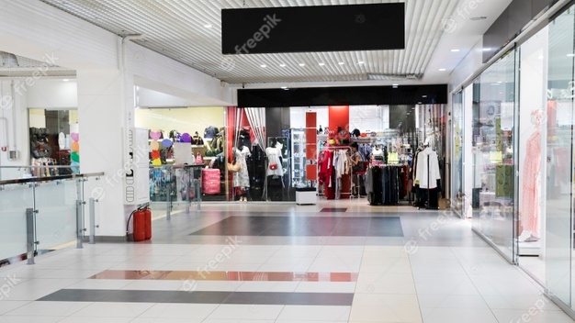
Indicaciones para la producción
Departamentos
Equipo de producción, se sugiere colocar texto e imagen similar
Es la división más grande de la estructura del surtido, la cual reúne distintas secciones. Se caracterizan por ser unidades del local o negocio independientes entre sí.
Referencias de las imágenes:
Centro comercial https://www.freepik.es/fotos-premium/pasillo-centro-comercial-vacio_4965121.htm#page=1&query=centro%20comercial%20tiendas&position=13

Slide 4
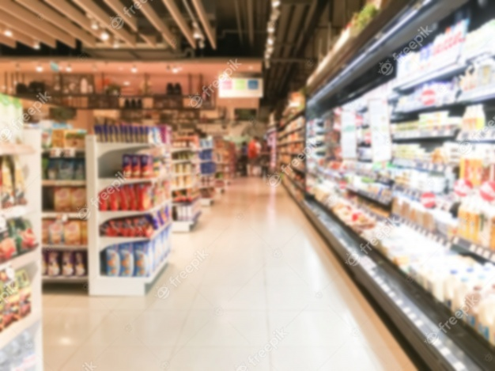
Indicaciones para la producción
2. Secciones
Equipo de producción, se sugiere colocar texto e imagen similar
Cada establecimiento comercial puede tener un jefe en las determinadas secciones; este debe crear nuevas ideas sobre el surtido, precios o ubicación de los productos, para que aumenten las ventas, descentralizando el proceso administrativo del merchandising.
Referencias de las imágenes:
Secciones https://www.freepik.es/foto-gratis/frigorifico-comida_953046.htm#page=1&query=supermercado&position=24

Slide 5
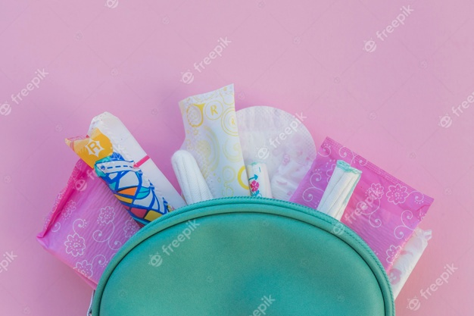

Indicaciones para la producción
3. Categorías
Están integradas por varias familias de productos, los cuales tienen características similares, aunque se trabaje con diferentes marcas. Ejemplo: toallas higiénicas con alas, sin alas, tipo maya, tipo tela, etc.
La categoría la define el consumidor, la manera en que este se comporta, para destacar los productos principales.
La categoría es un instrumento para la administración de la oferta, y así lograr estrategias importantes de exposición al consumidor; para ello, es importante la aplicación de tecnologías y la investigación de mercados.
Equipo de producción, se sugiere colocar texto e imagen similar
Referencias de las imágenes:
Importante https://www.freepik.es/foto-gratis/icono-amarillo-senal-peligro-triangulo-aislado_3686557.htm#page=1&query=importante&position=1
Toallas higiénicas https://www.freepik.es/foto-gratis/productos-higiene-neceser_3632753.htm#page=1&query=toallas%20higi%C3%A9nicas&position=25
Es importante, en la categoría, incluir los siguientes pasos: el papel de la categoría, la evaluación de la categoría, la medida del desempeño, la identificación de las estrategias, la implementación de tácticas, el desarrollo del plan, y la revisión de la categoría, con el fin de comprobar su efectividad.

Slide 6

Indicaciones para la producción
4. Familias
Equipo de producción, se sugiere colocar texto e imagen similar
Son la agrupación de productos dirigidos a satisfacer una necesidad general. Estos productos se deben agrupar de forma estratégica para el tipo de clientela. Ejemplo: zapatos: tenis, botas, de tacón alto, de cordón, y ortopédicos.
Referencias de las imágenes:
Tacón
https://www.freepik.es/foto-gratis/retrato-mujer-segura-tratando-zapatos-nuevos_6782435.htm#page=2&query=tienda%20zapatos&position=40

Slide 7
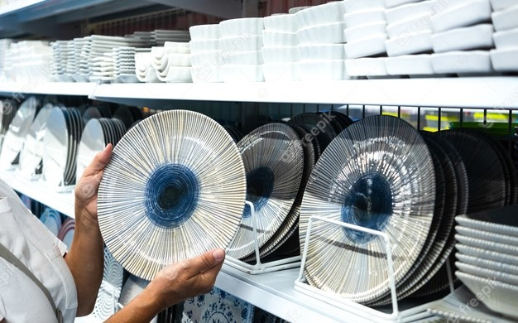
Indicaciones para la producción
5. Artículos.
Son todos los productos, de manera general. Por ejemplo: utensilios de cocina
Equipo de producción, se sugiere colocar texto e imagen similar
Referencias de las imágenes:ariculos de un almacen https://www.freepik.es/fotos-premium/manos-mayores-mujer-pie-eligiendo-plato-o-cuenco-mesa-al-fondo-gran-seleccion-articulos-sonriendo-disfrutando-jubilacion-relajarse_15842427.htm#page=1&query=articulos%20almacen&position=30

Slide 8
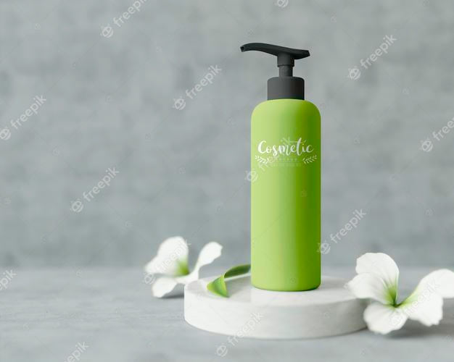
6. Referencias
Indicaciones para la producción
Corresponden a unidades de venta que satisfacen la misma necesidad específica. Las referencias definen la marca, el formato, el modelo y el contenido del producto; habrá tantas como artículos disponga el establecimiento. Ejemplo: la marca de una crema facial.
Equipo de producción, se sugiere colocar texto y gráfico similar
Referencias de las imágenes:una crema https://www.freepik.es/psd-gratis/producto-cosmetico-soporte-flores_12827974.htm#page=1&query=cremas&position=23

